Slide 1
第三章 烃的含氧衍生物
第四节 有机合成

Slide 2
一、有机合成的过程
1、有机合成的概念
利用简单、易得的原料，通过有机反应，生成具有特定结构和功能的有机化合物。
2、有机合成的任务
有机合成的任务包括目标化合物分子骨架的构建和官能团的转化。

Slide 3
3、有机合成的过程
副产物
副产物
基础原料
中间体
中间体
目标化合物
辅助原料
辅助原料
辅助原料
有机合成过程示意图

Slide 4
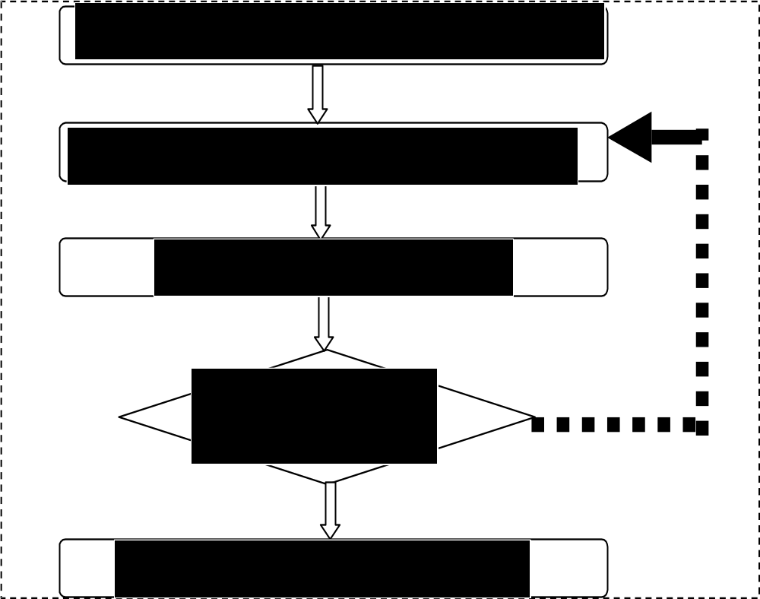
4、有机合成的设计思路
5、关键：
设计合成路线，即碳骨架的构建、官能团的引入和转化 。

Slide 5
6、有机物的相互转化关系：
两碳有机物为例：
CH₃-CH₃
CH₃-CH₂-Cl
CH₃-CH₂-OH
CH₂=CH₂
CH₃-CHO
CH₃-COOH
CH₂Cl-CH₂-Cl
CH≡CH
CH₃COONa
CH₂=CHCl
CH₃COOC₂H₅
[ CH-CH ] _{n}
H
Cl

Slide 6
7、碳骨架的构建和官能团的引入 。
(1).碳骨架构建:
构建方法会以信息形式给出。
包括碳链增长和缩短 、成环和开环等。
(2.官能团的引入和转化:
(1)官能团的引入：
思考与交流
1、引入碳碳双键的三种方法：
卤代烃的消去；醇的消去；炔烃的不完全加成。
2、引入卤原子的三种方法：
醇（或酚）的取代；烯烃（或炔烃）的加成；烷烃（或苯及苯的同系物）的取代。

Slide 7
3、引入羟基的四种方法：
烯烃与水的加成；卤代烃的水解；酯的水解；醛的还原。
(2)官能团的转化：
包括官能团种类变化、数目变化、位置变化等。

Slide 8
a.官能团种类变化：
水解
氧化
CH₃CH₂-Br
CH₃CH₂-OH
CH₃-CHO
b.官能团数目变化：
加Br₂
CH₃CH₂-Br
消去
CH₂Br－CH₂Br
CH₂=CH₂
c.官能团位置变化：
CH₃CH₂CH₂-Br
消去
加HBr
CH₃CH-CH₃
CH₃CH=CH₂
Br

Slide 9
二、有机合成的方法
1、有机合成的常规方法
（1）官能团的引入
①引入双键（C=C或C=O）
1）某些醇的消去引入C=C
浓硫酸
CH₂==CH₂↑
+H₂O
CH₃CH₂ OH
170℃
2）卤代烃的消去引入C=C
CH₃CH₂Br +NaOH
醇
△
CH₂=CH₂↑+ NaBr+ H₂O

Slide 10
3）炔烃加成引入C=C
催化剂
CH≡CH + HBr CH₂=CHBr
△
4）醇的氧化引入C=O
催化剂
2CH₃CH₂OH+O₂ 2CH₃CHO+2H₂O
△
②引入卤原子（—X）
1）烃与X₂取代
光照
CH₄ +Cl₂
CH₃Cl+ HCl

Slide 11
2）不饱和烃与HX或X₂加成
CH₂==CH₂+Br₂ CH₂BrCH₂Br
3）醇与HX取代
△
C₂H₅OH + HBr C₂H₅Br + H₂O
③引入羟基（—OH）
1）烯烃与水的加成
催化剂
CH₂==CH₂ +H₂O CH₃CH₂OH
加热加压
2）醛（酮）与氢气加成
催化剂
CH₃CHO +H₂ CH₃CH₂OH
Δ

Slide 12
3）卤代烃的水解（碱性）
水
C₂H₅Br +NaOH
C₂H₅OH + NaBr
△
4）酯的水解
稀H₂SO₄
CH₃COOC₂H₅ + H₂O
CH₃COOH+C₂H₅OH
△
（2）官能团的消除
①通过加成消除不饱和键
②通过消去或氧化或酯化或取代等消除羟基
③通过加成或氧化消除醛基
④通过消去反应或水解反应可消除卤原子
（3）官能团的衍变

Slide 13
主要有机物之间转化关系图
烷
烯
炔
水解
氧化
氧化
卤代烃
醇
醛
羧酸
还原
酯
化
水
解
酯

Slide 14
2、正向合成分析法
此法采用正向思维方法，从已知原料入手，找出合成所需要的直接可间接的中间产物，逐步推向目标合成有机物。
基础原料
中间体
中间体
目标化合物
正向合成分析法示意图

Slide 15
3、逆向合成分析法
是将目标化合物倒退一步寻找上一步反应的中间体，该中间体同辅助原料反应可以得到目标化合物。
所确定的合成路线的各步反应，其反应条件必须比较温和，并具有较高的产率，所使用物基础原料和辅助原料应该是低毒性、低污染、易得和廉价的。
中间体
中间体
基础原料
目标化合物
逆向合成分析法示意图

Slide 16
草酸二乙酯的合成
O
O
C—OC₂H₅
C—OH
2 C₂H₅OH
+
C—OC₂H₅
C—OH
O
O
O
H₂C—Cl
H₂C—OH
C—H
H₂C—Cl
H₂C—OH
C—H
O
CH₂
CH₂

Slide 17
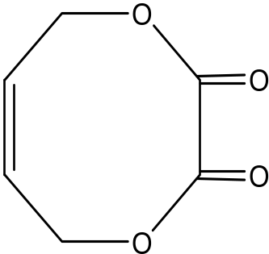
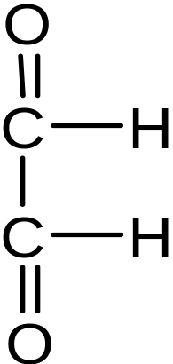
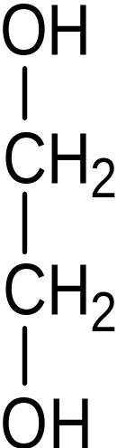
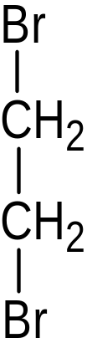
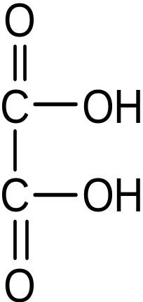
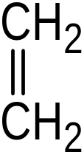
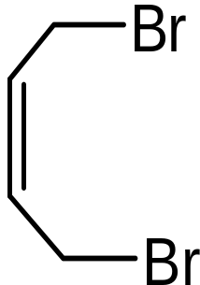

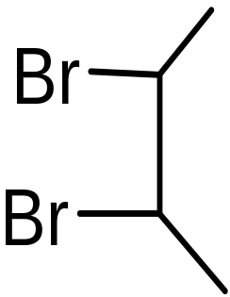

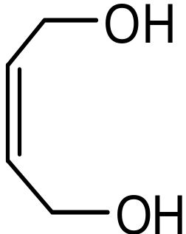
练习：用2-丁烯、乙烯为原料设计 的合成路线
认目标
巧切断
再切断
……
得原料
得路线
1、逆合成分析：
+

Slide 18
2、合成路线：
Br₂
NaOH水
Cu
O₂
O₂
浓H₂SO₄
Br₂
NaOH
C₂H₅OH
Br₂
NaOH水

Slide 19
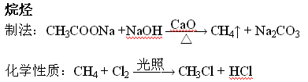
第四节 有机合成(第二课时)
【预备知识回顾】
减少C原子的方法
1、烷烃、烯烃、炔烃的制法及其主要化学性质
产物还有CH₂Cl₂、CHCl₃、CCl₄等。烷烃及烷烃基的主要化学性质，注意反应条件为光照
2

Slide 20
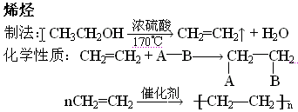
【预备知识回顾】
1、烷烃、烯烃、炔烃的制法及其主要化学性质
A—B为X₂、HX、H_{2、}H—OH、H—CN等
3

Slide 21

【预备知识回顾】
1、烷烃、烯烃、炔烃的制法及其主要化学性质
C=C和X₂加成：往相邻碳上引入2个卤素原子；
C=C和HX加成：引入1个卤素原子；
C=C和水加成：引入一个羟基(—OH)；
C=C和HCN加成：增长碳链。
4

Slide 22

【预备知识回顾】
1、烷烃、烯烃、炔烃的制法及其主要化学性质
化学性质：
和HX、X₂、H₂、H₂O、HCN等加成
5

Slide 23
【预备知识回顾】
1、烷烃、烯烃、炔烃的制法及其主要化学性质
炔烃不完全加成：引入C=C。如：乙炔和HCl反应生成CH₂=CHCl，既引入了C=C也引入了—X原子；
CH≡CH和水加成产物为乙醛：引入醛基(或酮基) 。
6

Slide 24
【预备知识回顾】
2、苯及其同系物的化学性质
写出苯与液溴、浓硝酸和浓硫酸混合液、浓硫酸、氢气反应的化学方程式。
思考：
如何往苯环上引入— X原子、—NO₂、
—SO₃H？如何将苯环转化为环己基？
7

Slide 25
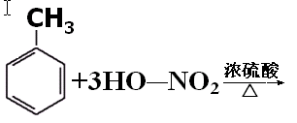
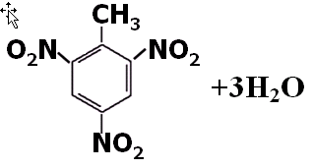
2、苯及其同系物的化学性质
写出甲苯与浓硝酸和浓硫酸混合液反应的化学方程式。
甲苯可以被酸性KMnO₄溶液氧化为苯甲酸
此为往苯环上引入—COOH的方法
8

Slide 26

【预备知识回顾】
引入一个卤素(—X)原子
3、卤代烃的制取及其主要化学性质
往相邻碳上引入2个卤素原子
9

Slide 27
【预备知识回顾】
3、卤代烃的制取及其主要化学性质
化学性质：
请写出溴乙烷分别和NaOH水溶液、NaOH醇溶液混合加热的化学方程式，并指出其反应类型。
思考：
1、如何引入C=C？
2、如何引入羟基(—OH)？
10

Slide 28
【预备知识回顾】
3、卤代烃的制取及其主要化学性质
一卤代烃的消去反应引入C=C、一卤代烃的水解引入—OH
11

Slide 29
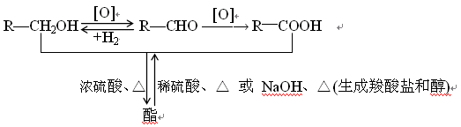
【预备知识回顾】
4、醇、醛、羧酸、酯的相互转化及其化学性质
请以乙醇为例写出上述转化的化学方程式：
思考:如何引入醇羟基、醛基、羧基、酯基
12

Slide 30
【预备知识回顾】
4、醇、醛、羧酸、酯的相互转化及其化学性质
乙醇的其它化学性质(写出化学方程式)：
和金属钠的反应(置换反应) ：
分子间脱水生成二乙醚(取代反应)：
和HX的反应(取代反应) ：
2Na + 2C₂H₅OH → 2C₂H₅ONa + H₂↑
引入卤素原子的方法之一
浓硫酸
2C₂H₅OH ——→ C₂H₅OC₂H₅ + H₂O
140℃
HBr + C₂H₅OH → C₂H₅Br + H₂O
❒
13

Slide 31
【预备知识回顾】
4、醇、醛、羧酸、酯的相互转化及其化学性质
此两反应为将醛基氧化为羧基的方法之一
乙醛的其它化学性质(写出化学方程式)：
和银氨溶液的反应：
和新制Cu(OH)₂悬浊液的反应：
❒
CH₃CHO + 2Ag(NH₃)₂OH ——→
CH₃COONH₄ + 2Ag↓ + 3NH₃ + H₂O
❒
CH₃CHO + 2Cu(OH)₂ ——→
CH₃COOH + Cu₂O↓ + 2H₂O
14

Slide 32
【预备知识回顾】
5、酚的主要化学性质(写出化学方程式)：
苯酚与NaOH溶液的反应(酸碱中和)：
苯酚钠溶液中通入CO₂气体：
C₆H₅OH+NaOH → C₆H₅ONa+H₂O
C₆H₅ONa+CO₂+H₂O → C₆H₅OH+NaHCO₃
(较强酸 制取 较弱酸)
15

Slide 33
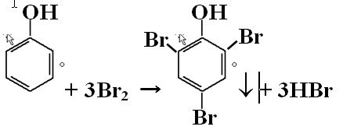
【预备知识回顾】
5、酚的主要化学性质(写出化学方程式)：
苯酚与溴水的反应(取代反应)：
苯酚与FeCl₃溶液反应，显特征的紫色
酚羟基可与羧酸反应生成酯，如：CH₃COOC₆H₅
16

Slide 34
【归纳总结及知识升华 】
思考：
1、至少列出三种引入C=C的方法：
2、至少列出三种引入卤素原子的方法：
3、至少列出四种引入羟基(—OH)的方法：
4、在碳链上引入醛基和羧基的方法有：
5、如何增加或减少碳链？
17

Slide 35
【归纳总结及知识升华 】
思考：
1、至少列出三种引入C=C的方法：
(1) 卤代烃消去
(2) 醇消去
(3) C≡C不完全加成等
18

Slide 36
【归纳总结及知识升华 】
思考：
2、至少列出三种引入卤素原子的方法：
(1) 醇(或酚)和HX取代
(2) 烯烃(或炔烃)和HX、X₂加成
(3) 烷烃(苯及其同系物)和X₂的取代等
19

Slide 37
【归纳总结及知识升华 】
思考：
3、至少列出四种引入羟基(—OH)的方法：
(1) 烯烃和水加成
(2) 卤代烃和NaOH水溶液共热(水解)
(3) 醛(或酮)还原(和H₂加成)
(4) 酯水解
(5) 醛氧化(引入—COOH中的—OH)等
20

Slide 38
【归纳总结及知识升华 】
思考：
4、在碳链上引入醛基和羧基的方法有：
醛基：
(1) R—CH₂OH氧化
(2) 乙炔和水加成
(3) RCH=CHR‘ 适度氧化
(4) RCHX₂水解等
21

Slide 39
【归纳总结及知识升华 】
思考：
4、在碳链上引入醛基和羧基的方法有：
羧基：
(1) R—CHO氧化
(2) 酯水解
(3) RCH=CHR' 适度氧化
(4) RCX₃水解等
22

Slide 40
【归纳总结及知识升华 】
思考：
5、如何增加或减少碳链？
增加：
① 酯化反应
② 醇分子间脱水(取代反应)生成醚
③加聚反应
④缩聚反应
⑤ C=C或C≡C和HCN加成等
23

Slide 41
【归纳总结及知识升华 】
思考：
5、如何增加或减少碳链？
减少：
① 水解反应：酯水解，糖类、
蛋白质(多肽)水解
② 裂化和裂解反应；
③ 脱羧反应；
④ 烯烃或炔烃催化氧化(C=C或C≡C断开)等
24

Slide 42
【学以致用——解决问题 】
问题一
阅读课本，以乙二酸二乙酯为例，说明逆推法在有机合成中的应用。
CH₂—OH
分析：
O
CH₂—OH
HO—
C — O — C₂H₅
H
CH₂—Br
HO—
C — O — C₂H₅
H
+H₂O
CH₂—Br
O
请课后在学案中完成上述化学方程式
25

Slide 43
【学以致用——解决问题 】
问题二
写出由乙烯制备乙酸乙酯的设计思路，并写出有关的化学方程式 ：
乙烯
乙醇
乙醛
乙酸
乙酸乙酯
请课后在学案中完成相应的化学方程式
26

Slide 44
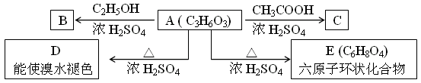
问题三
化合物A最早发现于酸牛奶中，它是人体内糖代谢的中间体，A的钙盐是人们喜爱的补钙剂之一。A在某催化剂的存在下进行氧化，其产物不能发生银镜反应。在浓硫酸存在下，A可发生如下图所示的反应：
试写出：
(1) 化合物A、B、C的结构简式： 、 、 。
(2) 化学方程式：A→D ，A→E 。
(3) 反应类型：A→D ，A→E 。
27

Slide 45
问题三 分析：
题中说“A的钙盐”，可知A含—COOH；结合A的分子式，由A→C知，A还含有—OH，由A在催化剂作用下被氧化的产物不能发生银镜反应可知：A的—OH不在碳链的末端；3个碳的碳链只有一种：C—C—C，—OH只能在中间碳上。综上：A的结构简式为：
CH₃—CH—COOH
OH
28

Slide 46
问题三 分析：
A的结构简式为：
CH₃—CH—COOH
OH
则B的结构简式为：
CH₃—CH—COOC₂H₅
OH
O
则C的结构简式为：
CH₃—CH—O—C—CH₃
COOH
29

Slide 47
问题三 分析：
A的结构简式为：
CH₃—CH—COOH
OH
则A→D的化学方程式为：
浓硫酸
CH₃—CH—COOH
H₂O+
CH₂=CHCOOH
❒
OH
反应类型：
消去反应
30

Slide 48
问题三 分析：
A的结构简式为：
CH₃—CH—COOH
OH
对比A和E的分子式，我们发现E的C原子个数是A的2倍，推断可能是2分子的A反应生成E，再对比H和O原子发现： 2A—E=2H₂O，结合A的结构简式，很明显是它们的羧基和醇羟基相互反应生成酯基。所以：
31

Slide 49
问题三 分析：
O
将A的结构简式改写为：
CH₃—CH—C—OH
则A生成E可表示为：
O
O
H
H₂O
C
CH₃—CH—C—OH
C
H
CH₃
O
O
O
O
O
CH—C
H
即：
O
O
HO—C—CH—CH₃
C
C
C—CH
H₂O
O
O
CH₃
32

Slide 50
问题三 分析：
则A→E的化学方程式为：
CH₃
O
CH—C
浓硫酸
2CH₃—CH—COOH
2H₂O +
O
O
❒
C—CH
OH
O
CH₃
反应类型：
酯化反应
33

Slide 51
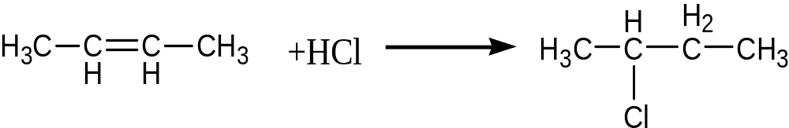
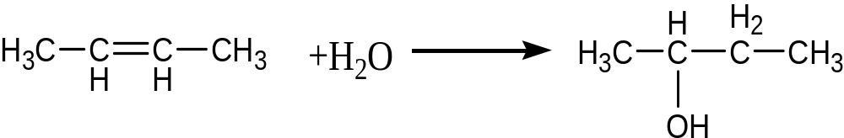
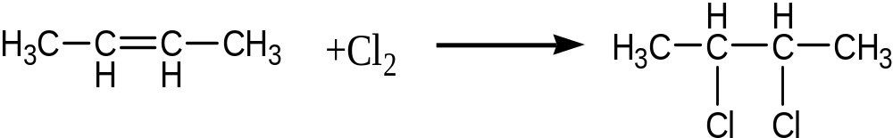
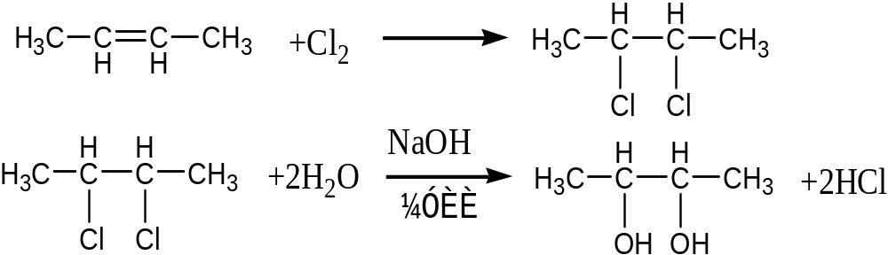
【学以致用——解决问题 】
习题1
、以2-丁烯为原料合成：
1) 2-氯丁烷
2) 2-丁醇
3) 2,3-二氯丁烷
4) 2,3-丁二醇

Slide 52
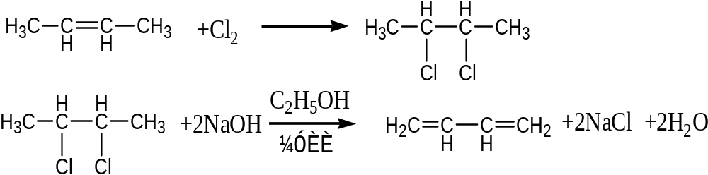
5) 1,3-丁二烯

Slide 53
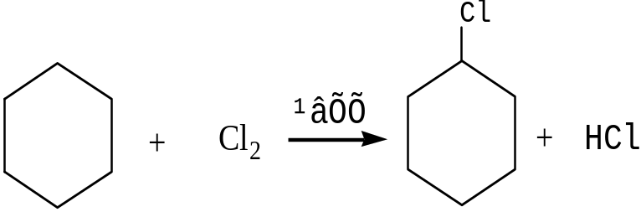
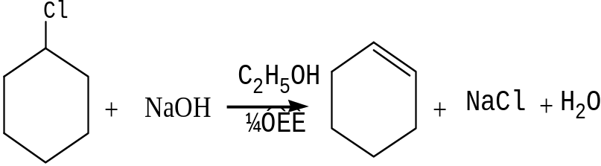
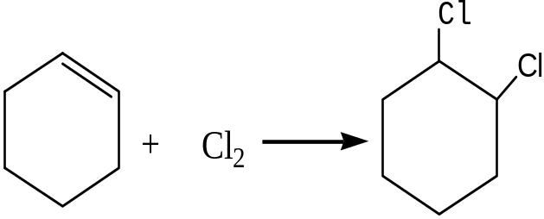
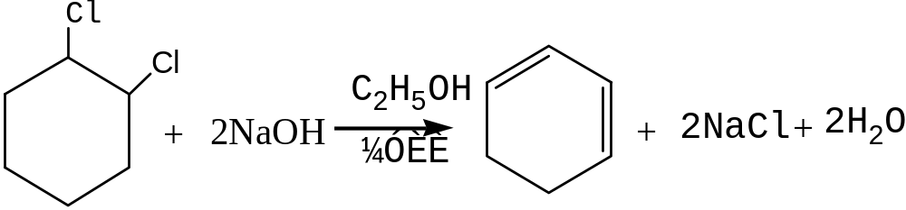
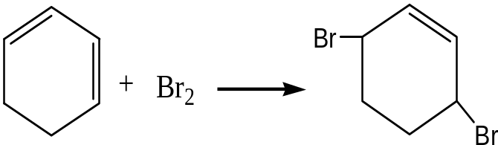
2、
1)
2)
3)
4)
5)

Slide 54
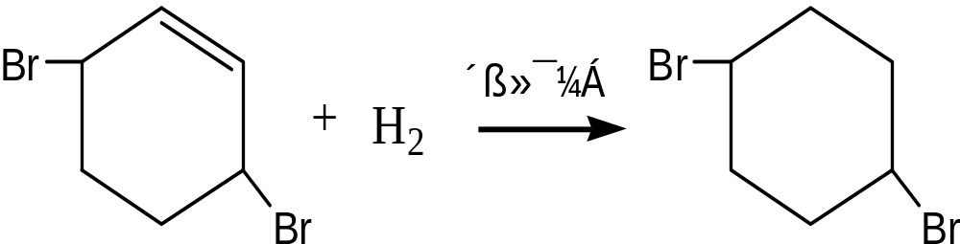
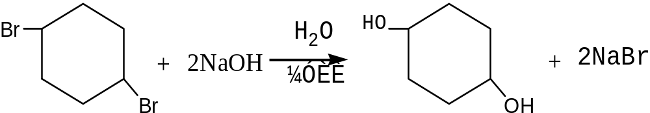
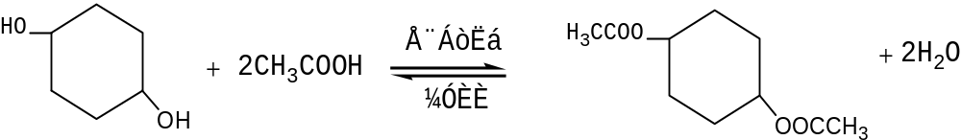
6)
7)
8)

